Slide 1
Як зміниться рух транспорту на Місяці?
Дослідження за допомогою фізичного симулятора Rigs of Rods
Автор: Заболотний Владислав Вадимович, учень 8 класу
Заклад: Користівський ліцей Приютівської селищної ради Олександрійського р-ну Кіровоградської обл.
Відділення МАНУ: Кіровоградське регіональне відділення МАНУ • Населений пункт: смт Приютівка
Наукові керівники:
Правий Віктор Павлович, вчитель фізики (Заслужений працівник освіти України);
Правий Олександр Вікторович, вчитель фізики та інформатики

Slide 2
Актуальність дослідження
Україна є офіційним підписантом Угод Артеміди – міжнародної угоди про мирне освоєння Місяця.
Програма NASA «Артеміда» має на меті повернення людини на Місяць та створення довготривалої бази.
Для роботи на Місяці потрібен транспорт – але як поводяться звичні земні автомобілі в умовах місячної гравітації?
Проблема гравітації
Проблема зчеплення
Проблема вимірювання
Сила тяжіння на Місяці – 1,625 м/с², що у 6 разів менше земної (9,81 м/с²). Це кардинально змінює поведінку будь-якого механізму.
Менша гравітація = менша сила нормальної реакції = менше тертя шин. Транспортний засіб може втратити контакт із поверхнею.
Стандартний спідометр рахує оберти коліс. При підстрибуванні колеса крутяться у повітрі – показання стають недостовірними.
Заболотний В.В. | МАН-Юніор Дослідник 2026 | Як зміниться рух транспорту на Місяці?

Slide 3
Мета, завдання, об'єкт і предмет дослідження
Мета: визначити, як зміниться поведінка транспортних засобів при переході від земної гравітації (9,81 м/с²) до місячної (1,625 м/с²) за допомогою фізичного симулятора Rigs of Rods.
Завдання дослідження:
Об'єкт та предмет:
1. Обрати транспортні засоби та стандартизувати умови тестування
Об'єкт: рух транспортних засобів при різних значеннях сили тяжіння
2. Провести заміри часу підйому при земній гравітації (9,81 м/с²)
3. Провести заміри часу підйому при місячній гравітації (1,625 м/с²)
Предмет: зміна часу підйому, керованості та показань спідометра при місячній гравітації
4. Порівняти показники керованості, швидкості та стійкості
5. Зробити висновки щодо придатності земних авто для Місяця
Метод: комп'ютерна симуляція з реальними фізичними законами (маса, тертя, гравітація)
Заболотний В.В. | МАН-Юніор Дослідник 2026 | Як зміниться рух транспорту на Місяці?

Slide 4
Теоретична основа: фізика місячної гравітації
Фізичне пояснення:
Порівняння гравітаційних умов:
Сила нормальної реакції: N = m·g. При g місячному N у 6 разів менше → менше тертя.
Параметр | Земля | Місяць
Прискорення вільного падіння | 9,81 м/с² | 1,625 м/с²
Співвідношення | 1,0 (базове) | ≈ 1/6 від земного
Сила нормальної реакції | Повна | У 6 разів менша
Сила тертя шин | Нормальна | У 6 разів менша
Стійкість авто | Висока | Критично знижена
Сила тертя кочення: F = μ·N. Зменшення N прямо пропорційно зменшує тягу.
Спідометр: Рахує оберти колеса. Якщо колесо в повітрі – оберти є, але переміщення немає → показання завищені.
Стійкість: Менша сила притискання → менший момент, що протидіє перекиданню → авто легко перевертається.
Заболотний В.В. | МАН-Юніор Дослідник 2026 | Як зміниться рух транспорту на Місяці?

Slide 5
Умови руху транспорту: Земля vs Місяць
№ | Параметр | 🌍 Земля | 🌕 Місяць
1 | Гравітація | 9,81 м/с² | 1,625 м/с² (у ~6 разів менша)
2 | Зчеплення з поверхнею | Добре | Слабке
3 | Гальмівний шлях | Короткий | У 5–6 разів довший
4 | Повороти | Контрольовані | Ризик заносу
5 | Нерівності дороги | Незначний вплив | Підстрибування, «польоти»
6 | Атмосфера | Є (опір руху) | Відсутня
7 | Тип двигуна | ДВЗ, електро | Тільки електро/ядерний
8 | Температури | Помірні | Від –170°C до +120°C
9 | Поверхня (пил) | Ґрунт, асфальт | Реголіт (абразивний)
10 | Стійкість авто | Висока | Легше перевернути
Заболотний В.В. | МАН-Юніор Дослідник 2026 | Як зміниться рух транспорту на Місяці?

Slide 6
Інструменти та умови дослідження
Rigs of Rods — фізичний симулятор транспорту
Умови тестування
Симулятор використовує реальні закони механіки: маса, центр ваги, тертя, пружність підвіски, аеродинаміка
Гірка – кут:
35°
Висота:
25 м
Дозволяє змінювати гравітаційну константу — від земної до місячної (1,625 м/с²)
Довжина схилу:
44 м
Точний таймер для вимірювання часу підйому на гірку
Покриття:
асфальт
Гравітація 1:
9,81 м/с² (Земля)
Показання спідометра в реальному часі (км/год)
Гравітація 2:
1,625 м/с² (Місяць)
Повна фізична модель кожного автомобіля: маса, розподіл ваги, тип трансмісії
Кількість авто:
3 транспортних засоби
Кількість спроб:
по 1 на режим
NASA та ESA використовують симулятори аналогічного принципу для підготовки до реальних місій
Заболотний В.В. | МАН-Юніор Дослідник 2026 | Як зміниться рух транспорту на Місяці?

Slide 7
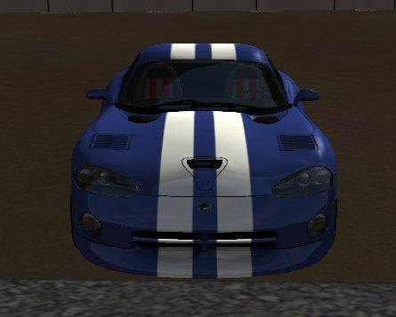
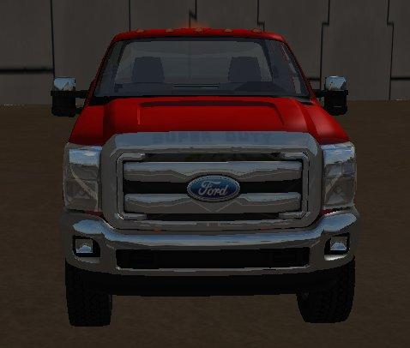
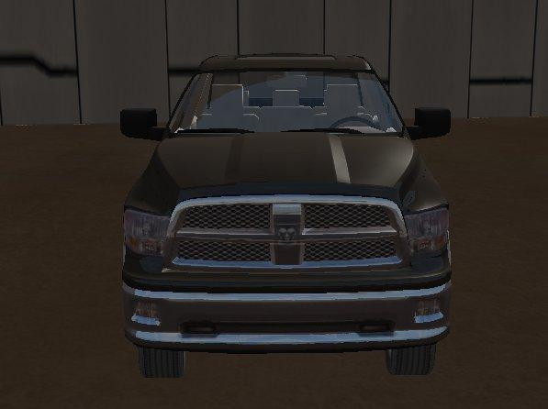
Транспортні засоби для дослідження
Авто 1
Авто 2
Авто 3
1996 Dodge Viper GTS Coupe
2014 Ford F-250 Super Duty XLT
2011 Ram 1500 Crew Cab Laramie
Спортивний автомобіль
Важкий пікап
Середній пікап
• Маса: ~1 500 кг (легкий)
• Маса: ~3 200 кг (важкий)
• Маса: ~2 500 кг (середній)
• Привід: задній (RWD)
• Привід: повний (4WD)
• Привід: повний (4WD)
• Потужність: 400 к.с.
• Потужність: 385 к.с.
• Потужність: 390 к.с.
• Тип: суперкар, низька посадка
• Тип: рамний пікап
• Тип: рамний пікап
Заболотний В.В. | МАН-Юніор Дослідник 2026 | Як зміниться рух транспорту на Місяці?

Slide 8
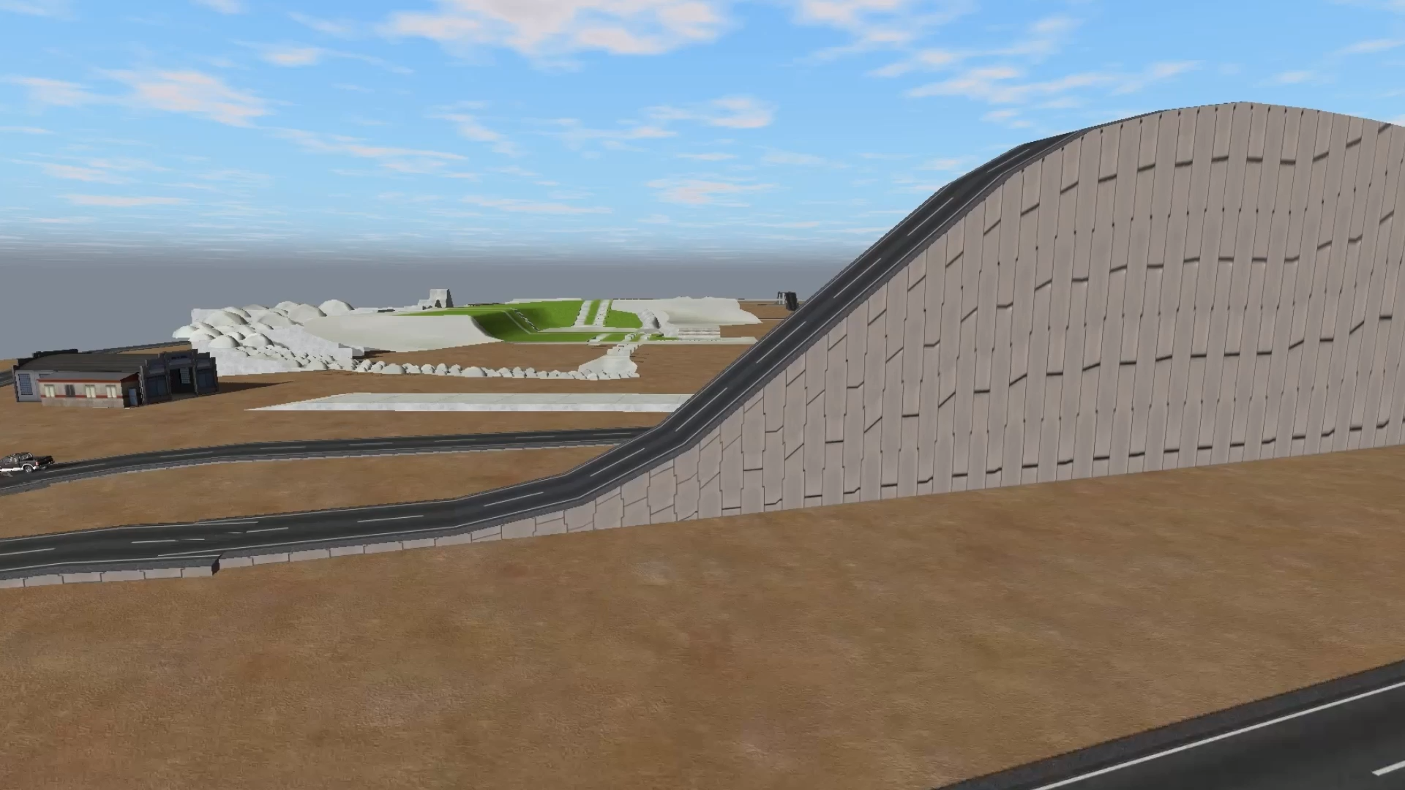
Умови та локація експерименту
Відео 1. Загальний вигляд полігону — гірка під кутом 35°. Демонструє стартову позицію, довжину схилу та висоту. Умови однакові для всіх трьох автомобілів.
Заболотний В.В. | МАН-Юніор Дослідник 2026 | Як зміниться рух транспорту на Місяці?

Slide 9
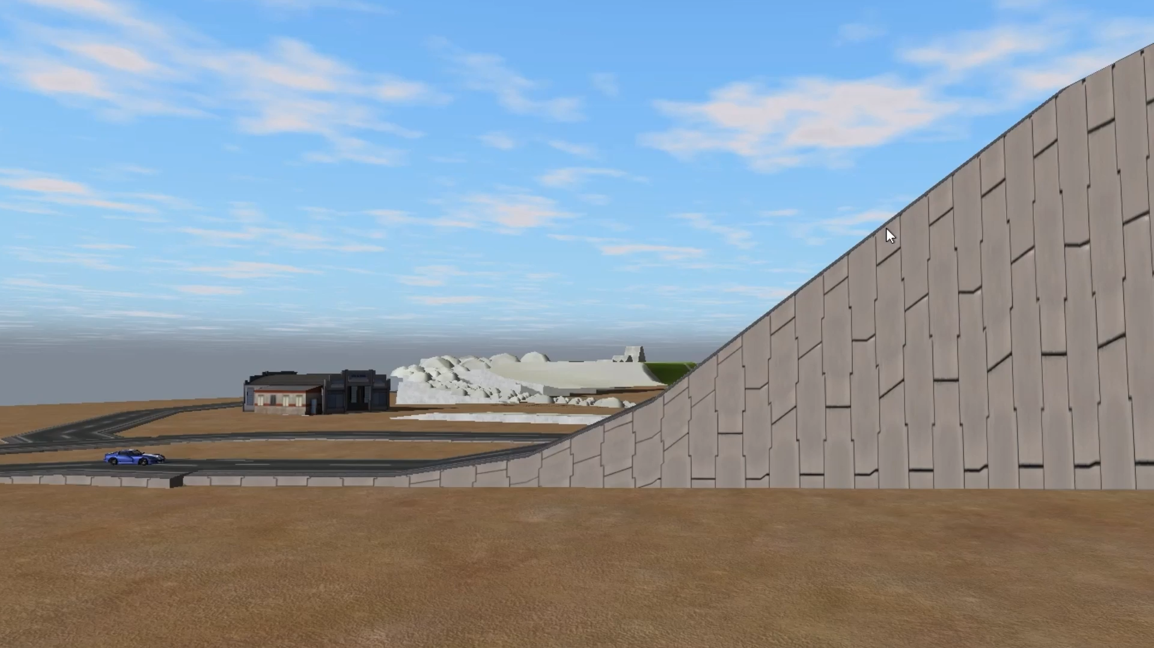
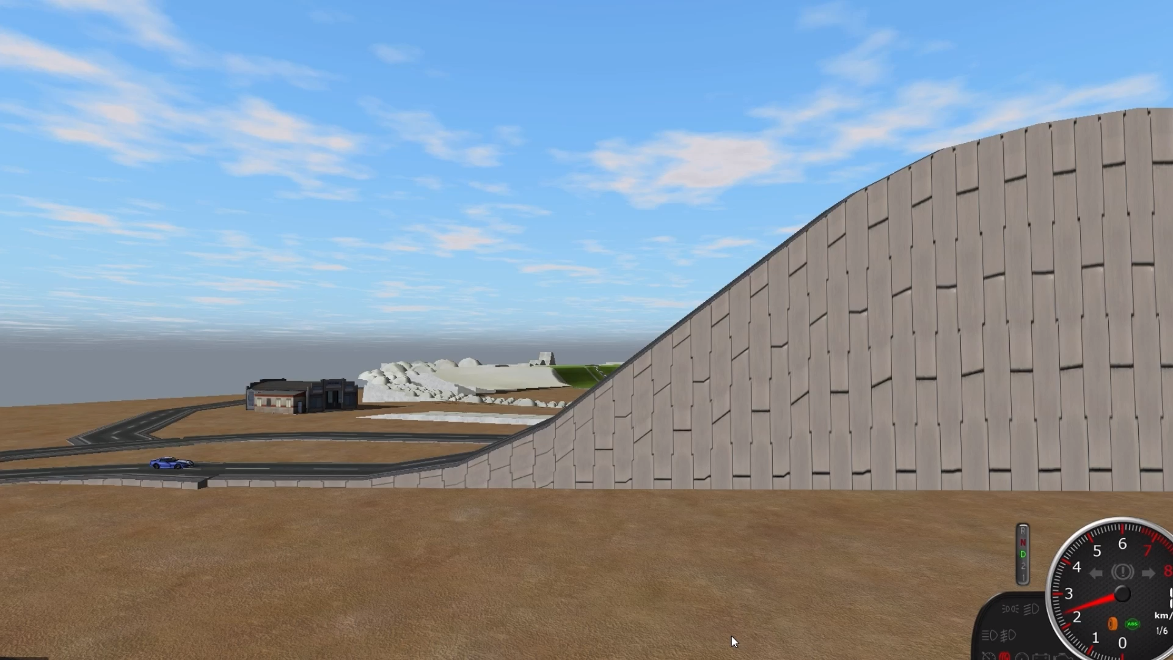
Хід дослідження: Dodge Viper на гірці
🌍| Земна гравітація – підйом успішний
🌕| Місячна гравітація – машина перекинулась
Спостереження:
Авто їде рівно, без ковзання. Швидкість ~8 км/год, час підйому 20 секунд.
Спостереження:
Авто стало некерованим. Підйом неможливий — колеса буксують без тяги.
Заболотний В.В. | МАН-Юніор Дослідник 2026 | Як зміниться рух транспорту на Місяці?

Slide 10
Результати: 1996 Dodge Viper GTS Coupe
Висновок: Dodge Viper при місячній гравітації не зміг подолати підйом. Авто ставало практично некерованим через мінімальне зчеплення шин.
Параметр | Земна гравітація | Місячна гравітація | Зміна
Результат підйому | Піднявся | Не піднявся | Критична різниця
Середня швидкість | ~8 км/год | – | –
Час підйому | 20 секунд | – | Нерезультативно
Керованість | Нормальна | Втрачена | Критична зміна
Зчеплення шин | Стабільне | Майже відсутнє | У 6 разів менше
Причина невдачі: Dodge Viper – легкий спортивний автомобіль (бл. 1500 кг) із заднім приводом. Зменшення прижимної сили у 6 разів зробило підйом неможливим – колеса буксували та не забезпечували тягу.
Заболотний В.В. | МАН-Юніор Дослідник 2026 | Як зміниться рух транспорту на Місяці?

Slide 11
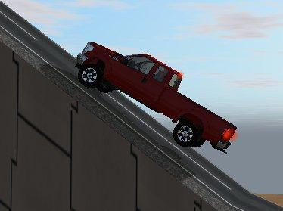
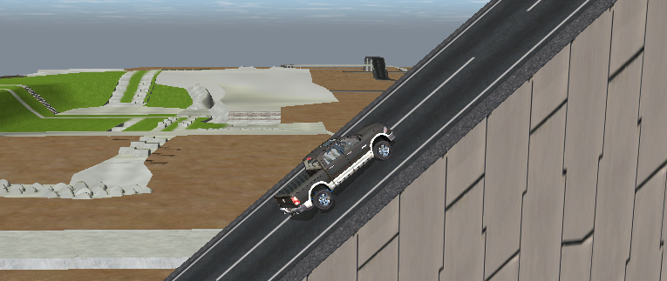
Результати: Ford F-250 та Ram 1500
2014 Ford F-250 Super Duty XLT
2011 Ram 1500 Crew Cab Laramie
Рис. 5. Ford F-250 при місячній гравітації – передні колеса відірвані від дороги.
Рис. 6. Ram 1500 досяг вершини гірки – найкращий результат серед усіх трьох авто.
Параметр | Земна | Місячна
Результат | Піднявся | Піднявся*
Сер. швидкість | 30 км/год | >100 км/год**
Час підйому | 18 секунд | 13 секунд
Керованість | Нормальна | Нестабільна
Параметр | Земна | Місячна
Результат | Піднявся | Піднявся*
Сер. швидкість | 50 км/год | 110 км/год**
Час підйому | 8 секунд | 11 секунд
Керованість | Відмінна | Знижена
* підкинуло ** спідометр завищено (колеса у повітрі)
* підстрибувало ** спідометр завищено (колеса у повітрі)
Заболотний В.В. | МАН-Юніор Дослідник 2026 | Як зміниться рух транспорту на Місяці?

Slide 12
Розрахункова частина: реальна швидкість vs спідометр
Формула: vсер = S / t де S = довжина схилу = 44 м, t = час підйому (с)
Порівняння реальної швидкості (vсер = S/t) та показань спідометра
Автомобіль | Гравітація | S (м) | t (с) | v = S/t (м/с) | v реальна (км/год) | Спідометр (км/год) | Похибка
Dodge Viper | Земна | 44 | 20 | 2,2 | 7,92 | ~8 | ≈1,0x
Dodge Viper | Місячна | 44 | — | — | — | — | Не піднявся
Ford F-250 | Земна | 44 | 18 | 2,44* | 8,784 | 30 | 3,4x
Ford F-250 | Місячна | 44 | 13 | 3,38* | 12,168 | >100 | > 8x
Ram 1500 | Земна | 44 | 8 | 5,5 | 19,8 | 50 | 2,5x
Ram 1500 | Місячна | 44 | 11 | 4 | 14,4 | 110 | 7,6x
* На Землі для Dodge Viper показання спідометра (~8 км/год) практично збігаються з розрахованою реальною швидкістю (7,9 км/год). На Місяці похибка сягає 7–8 разів.
Заболотний В.В. | МАН-Юніор Дослідник 2026 | Як зміниться рух транспорту на Місяці?

Slide 13
Аналіз аномальних показань спідометра
Проблема: при місячній гравітації спідометр показував >100 км/год – але це НЕ реальна швидкість руху автомобіля.
Пояснення принципу роботи спідометра:
Порівняння показань
1
Спідометр вимірює кількість обертів колеса за одиницю часу
Авто | Земля | Місяць
Dodge Viper | ~8 км/год | —
Ford F-250 | 30 км/год | >100 км/год
Ram 1500 | 50 км/год | 110 км/год
2
Один повний оберт = відстань рівна довжині кола шини (π × діаметр)
3
При земній гравітації колесо завжди контактує з дорогою → вимірювання точне
4
При місячній гравітації колеса відриваються від поверхні та продовжують обертатись у повітрі
5
Спідометр фіксує оберти, але реального переміщення немає → показання ЗАВИЩЕНІ
6
Реальну швидкість можна визначити лише за формулою: v = S/t (відстань/час)
Ford F-250 – колеса відірвані від дороги при місячній гравітації
Заболотний В.В. | МАН-Юніор Дослідник 2026 | Як зміниться рух транспорту на Місяці?

Slide 14
Висновки дослідження
1
Легкі спортивні авто непридатні для Місяця
2
Важкі позашляховики рухаються, але нестабільно
Dodge Viper (1 500 кг, задній привід) не подолав підйом. Сила тертя зменшилась у 6 разів – тяга стала недостатньою.
Ford F-250 та Ram 1500 подолали підйом, проте підстрибували. Ram 1500 – найкращий результат (важкий + 4WD).
3
Спідометр дає недостовірні показання
4
Транспорт для Місяця потребує спец. дизайну
При відриві коліс від поверхні спідометр показує завищені значення. Реальну швидкість треба вимірювати v = S/t.
Потрібні: збільшена площа шин, низький центр ваги, повний привід, GPS-вимірювання швидкості.
Особистий внесок: Ми самостійно провели усі симуляції, зафіксував результати, проаналізували причини відмінностей між автомобілями та сформулювали висновки.
Новизна: вперше в рамках шкільного дослідження використано фізичний симулятор Rigs of Rods для моделювання місячної гравітації та порівняльного аналізу поведінки різних класів автомобілів.

Slide 15
Список використаних джерел
1
Гравітація Місяця. Вікіпедія – вільна енциклопедія. URL: https://uk.wikipedia.org/wiki/Гравітація_Місяця
2
Сила тяжіння. Вікіпедія – вільна енциклопедія. URL: https://uk.wikipedia.org/wiki/Сила_тяжіння
3
Автомобіль. Вікіпедія – вільна енциклопедія. URL: https://uk.wikipedia.org/wiki/Автомобіль
4
Спідометр. Вікіпедія – вільна енциклопедія. URL: https://uk.wikipedia.org/wiki/Спідометр
5
Rigs of Rods – відкритий фізичний симулятор транспорту. URL: https://www.rigsofrods.org
6
NASA Artemis Program – офіційна сторінка програми освоєння Місяця. URL: https://www.nasa.gov/humans-in-space/artemis
7
Угоди Артеміди – перелік країн-учасниць. URL: https://www.nasa.gov/artemis-accords
Заболотний В.В. | МАН-Юніор Дослідник 2026 | Як зміниться рух транспорту на Місяці?

Slide 16
Як зміниться рух транспорту на Місяці?
Дослідження за допомогою фізичного симулятора Rigs of Rods
Автор: Заболотний Владислав Вадимович, учень 8 класу
Заклад: Користівський ліцей Приютівської селищної ради Олександрійського р-ну Кіровоградської обл.
Відділення МАНУ: Кіровоградське регіональне відділення МАНУ • Населений пункт: смт Приютівка
Наукові керівники:
Правий Віктор Павлович, вчитель фізики (Заслужений працівник освіти України);
Правий Олександр Вікторович, вчитель фізики та інформатики

